Slide 1
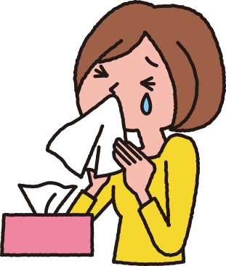
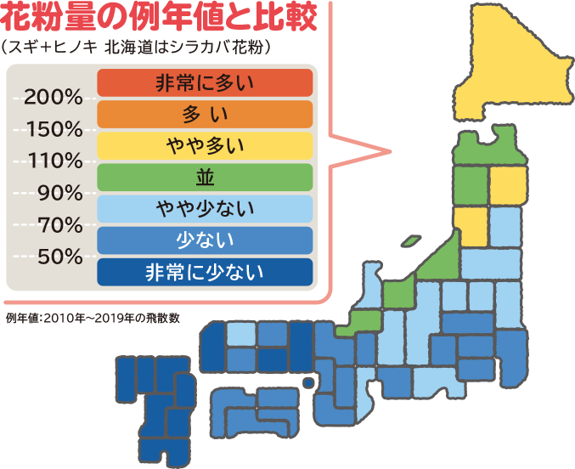
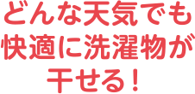
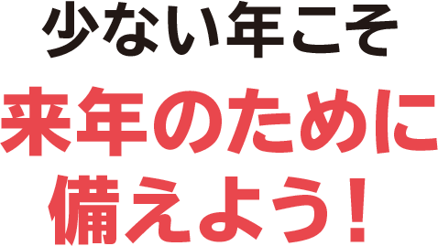
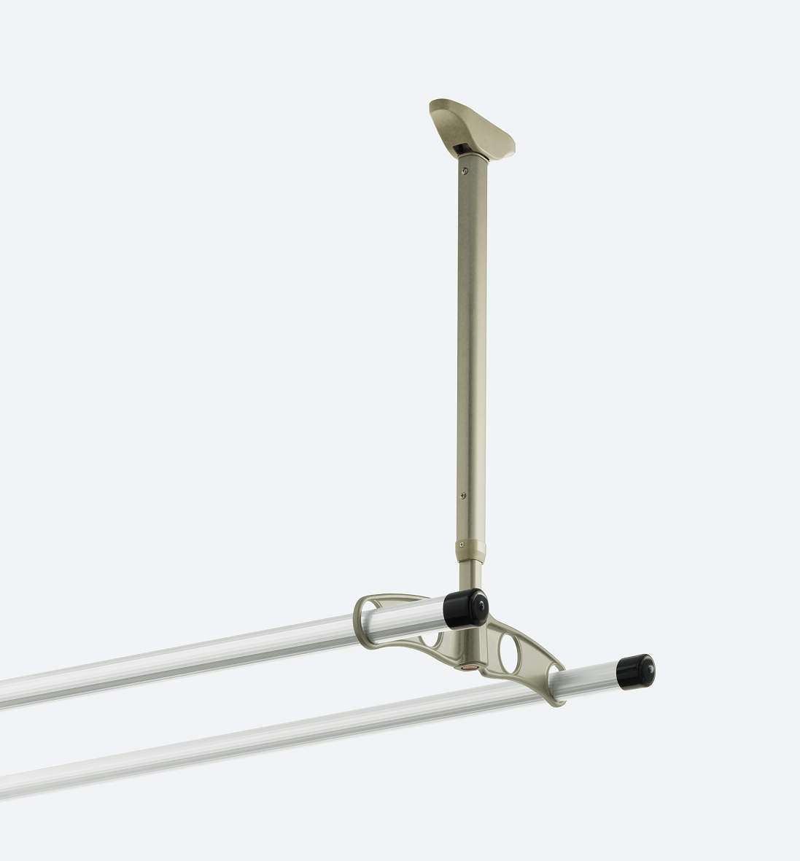
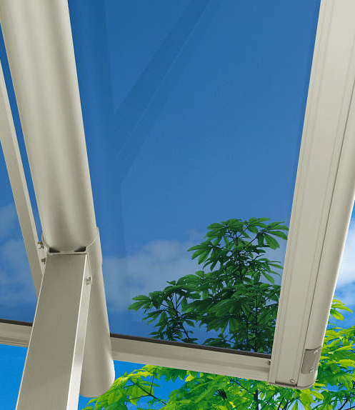
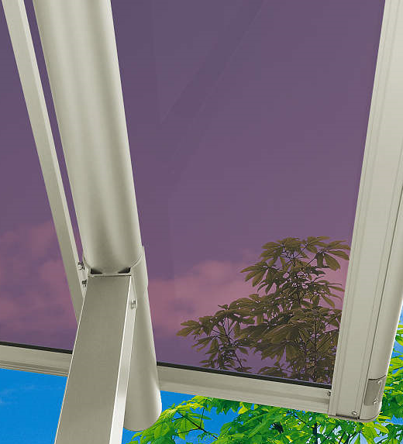
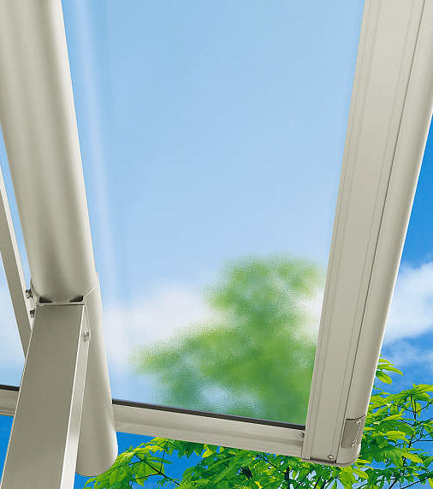
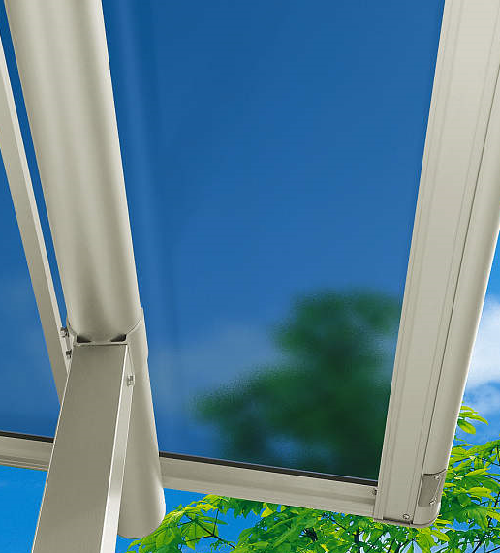
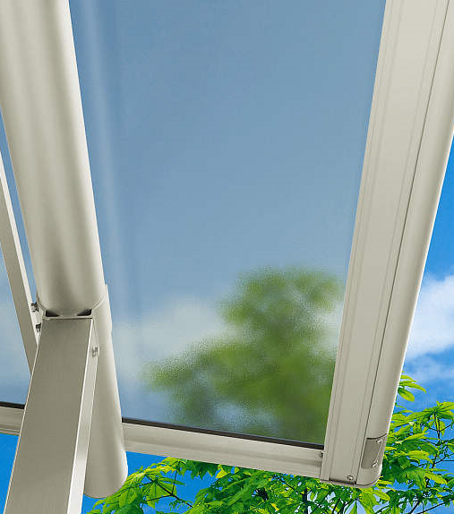
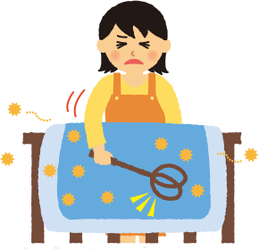
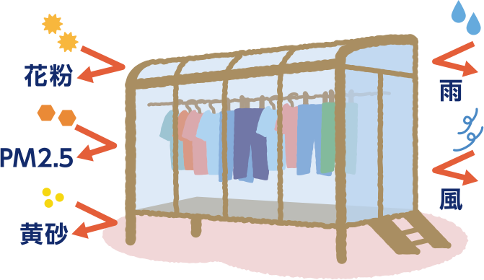
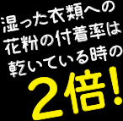
※１
花粉や黄砂などの飛散物から洗濯物を守ります。一年を通して
空模様に左右されることなく、いつでも洗濯物が干せます。
◆本体
▲テラス囲い 床納まり
ブラウン
カームブラック
プラチナステン
ホワイト
◆屋根ふき材
ポリカーボネート板
熱線遮断ポリカーボネート板
室内に入る花粉量の約４割はふとんや洗濯物に付着して
入ってくるそうです。
花粉など春風で飛んでくる色々なものの付着を抑えて
洗濯物を干すためにおすすめなのが…
※２
アースブルー
スモーク
ブラウン
トーメイ
マット
アースブルー
（マット）
クリアマット
吊り下げ式
上下可動物干し
▲バルコニー囲い 躯体式
●お問い合せ・ご用命は・・・・・・
※３
・・・という実験結果もあります。
【出典】※１…2019年12月5日発表 日本気象協会 tenki.jp ※２…2006年『花粉に関する生活者実態とその対策の検証』生活者研究センター
※３…P&G清潔生活研究所 洗濯と花粉に関する実験結果 より

